Slide 1
مبادرات قسم المباني لعام 2019

Slide 2
شعبة رخص البناء
حالة المشروع | المشروع
* الهدف منها تسهيل الحصول على المعلومات * تم اضافة الخارطة التعريفية ( رحلة المتعاملين ) للموقع الالكتروني | الخارطة التعريفية (رحلة المتعاملين لرخصة البناء )

Slide 3
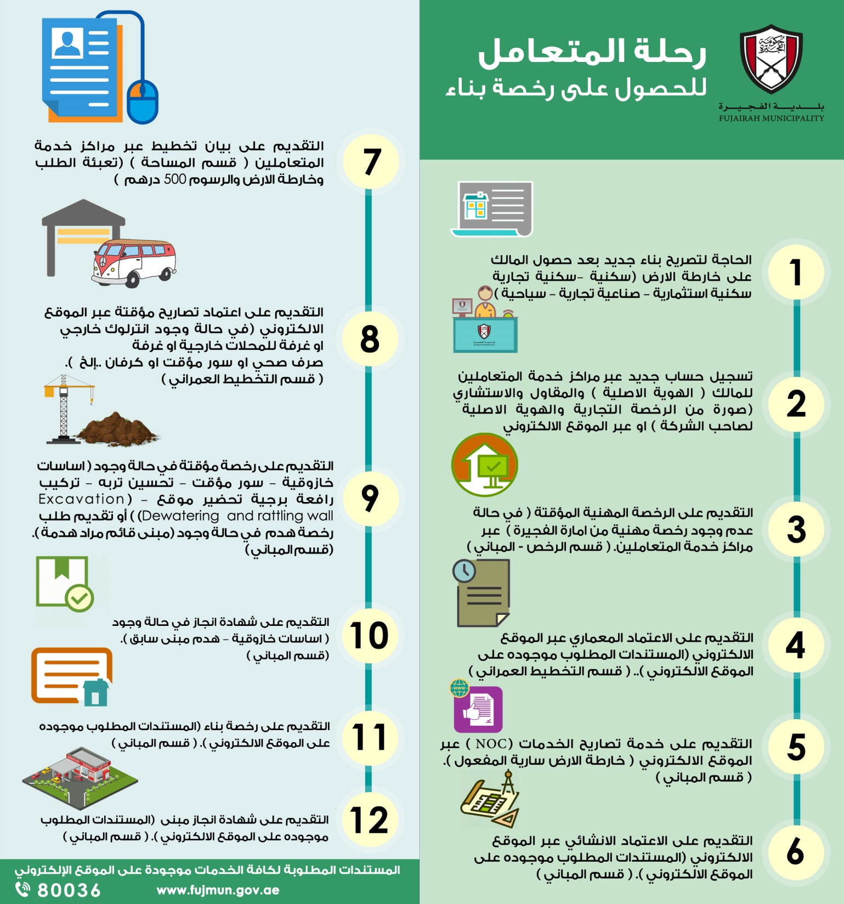

Slide 4
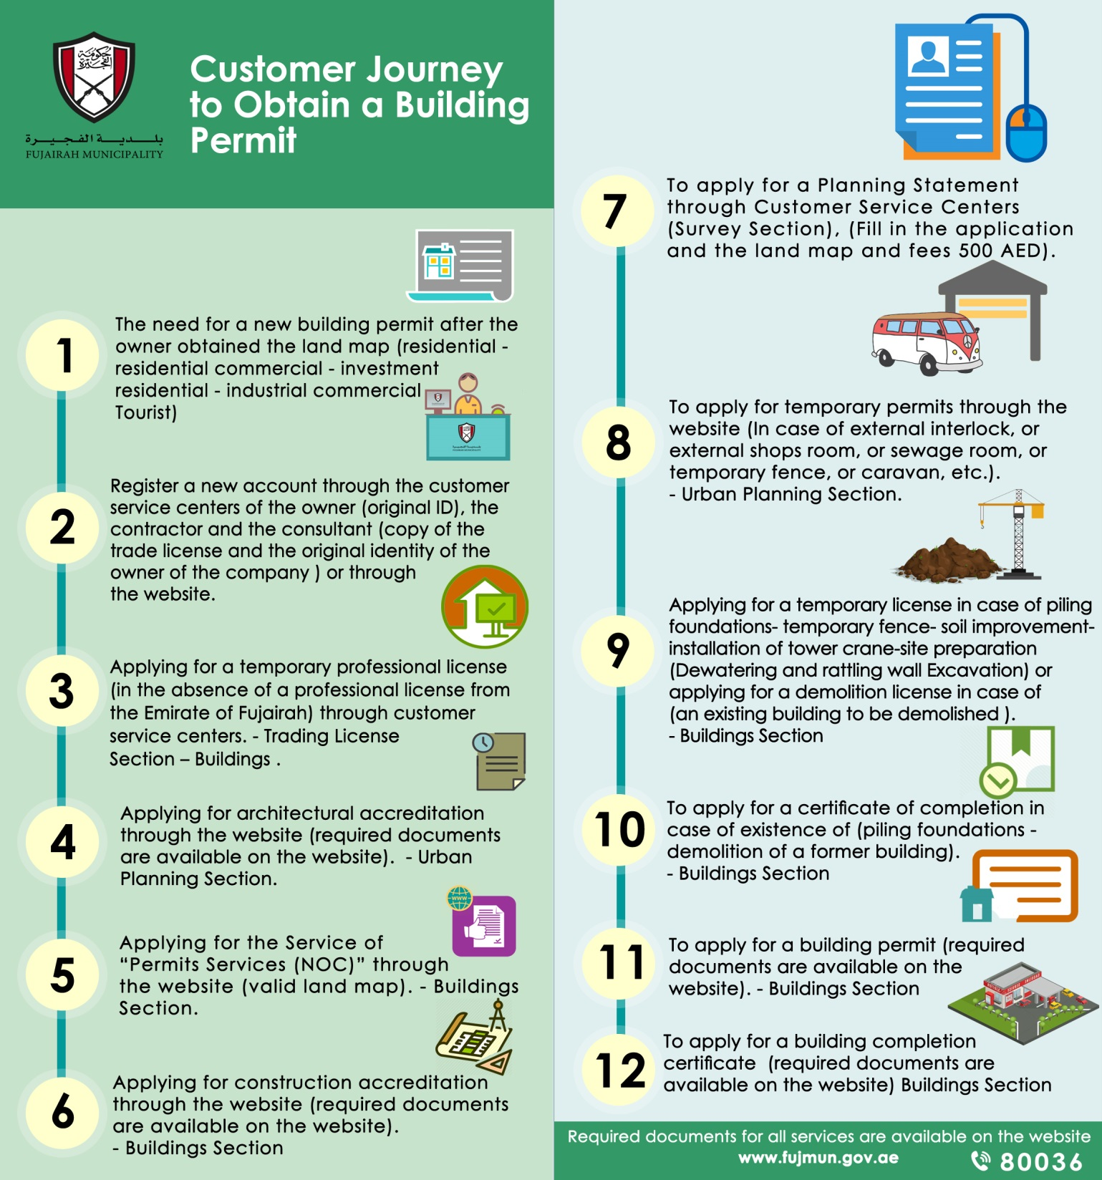

Slide 5
شعبة رخص البناء
حالة المشروع | المشروع
* الهدف منها تقليل مدة انجاز المعاملة ودعم المشاريع الحكومية * سيتم اضافة الخدمة على الموقع الالكتروني للبلدية | اضافة خدمة جديده خدمة رخصة اليوم الواحد ( الاحلال المستعجل )

Slide 6
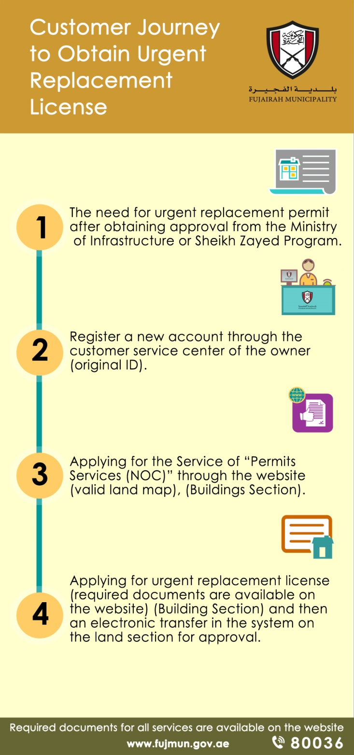

Slide 7
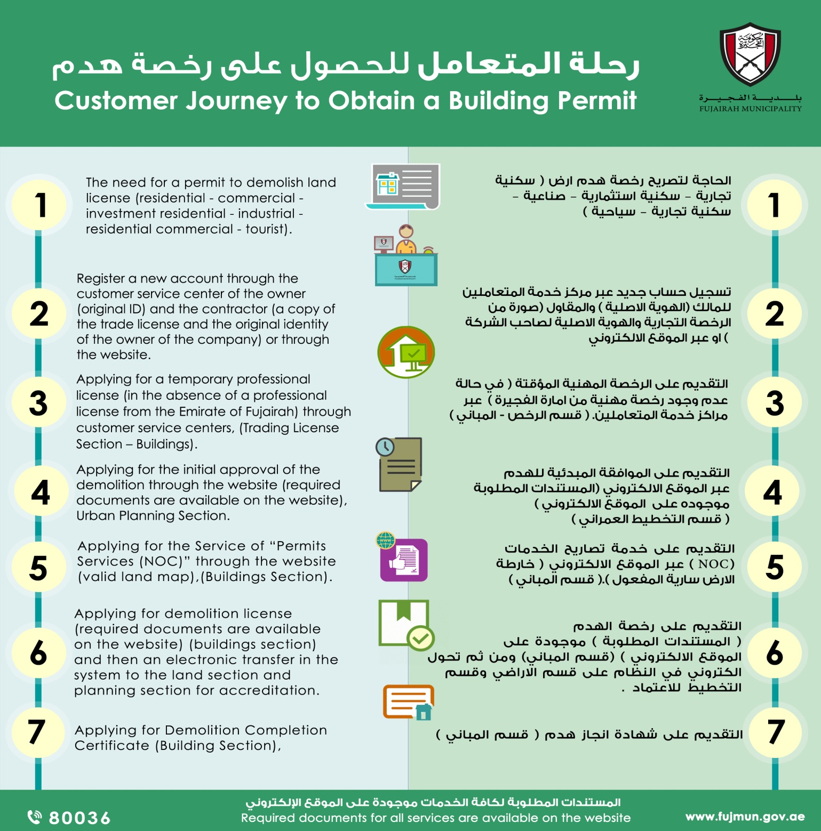

Slide 8
شعبة الشكاوي والمخالفات
حالة المشروع | المشروع
* سيتم اضافة رسوم المخالفات على الموقع الالكتروني باللغة العربية والانجليزية لاستلام المخالفة للعميل باشعار المخالفة والرجوع الى الموقع الالكتروني SMS * كما سيتم ارسال | ربط نظام المخالفات بنظام ESERVICE

Slide 10
Violations without a building permit
Punishment used | The upper limit of the fine | The minimum fine | Violation Type | Article
Increase the number of roles for the limit system (Villas) buildings, remove the violation at the expense of the owner. In cases where it is difficult to remove from the standpoint of the impact of construction on the safety of the building, and can be corrected to remove the damage caused by - to pay 15% of the cost of the violation, that is to bring a certificate from a qualified engineering firm by the Ministry prove the safety of installations. | 2000 | 10 000 | Increase the number of roles for the limit systemic (Buildings) | 1
remove the violation at the expense of the owner. In cases where it is difficult to remove from the standpoint of the impact of construction on the safety of the building, and can be corrected to remove the damage caused by - to pay 15% of the cost of the violation, that is to bring a certificate from a qualified engineering firm by the Ministry prove the safety of installations. | 5000 | 20000 | Increase the number of roles for the limit system (Buildings) | 2

Slide 11
شعبة شهادات الانجاز
حالة المشروع | المشروع
تم وضع تعميم رقم (2)2019 بشأن مدة المعاملات فالنظام والعمل به من تاريخه | تحديد مدة المعاملات فالنظام

Slide 13
شعبة الاشراف الهندسي
حالة المشروع | المشروع
* خدمة اعارة مهندس هي خدمة تم تقديمها لمصلحة الشركات الجديده والشركات القادمة من امارة اخرى لتسهيل اصدار رخص البناء لمدة شهر واحد يستطيع العميل يقدم اكثر من مشروع | استحداث رسوم خدمه (اعارة مهندس مؤقت )

Slide 15
شعبة الاشراف الهندسي
حالة المشروع | المشروع
تم وضع تعميم رقم (7)2019 بشأن لجنة تسليم واستلام المشاريع والعمل به من تاريخه | تشكيل لجنة تسليم واستلام المشاريع

Slide 17
شعبة الاشراف الهندسي
حالة المشروع | المشروع
تم وضع تعميم رقم (3)2019 بشأن لجنة المناقصات والمزايدات والعقود والعمل به من تاريخه | لجنة المناقصات والمزايدات والعقود

Slide 19
* في حالة وجود مشكلة تقنية يرجى التواصل مع قسم المعلومات التقنية على ايميل
Support@fujmun.gov.ae

